Slide 1
Classes, encapsulamento e construtores Parte 2
P. O. O.
Prof. Grace

Slide 2
Cuidados!!!
Declarar mais de uma classe public no mesmo arquivo é um erro de compilação.
Porém, podemos ter vários métodos public declarados em uma mesma classe
Recomenda-se que atributos sejam privados (encapsulamento)
Apesar de privados, os atributos podem ser acessados ou alterados a partir de qualquer método.

Slide 3
Boa prática de programação
3
Listar os atributos de uma classe antes de declarar métodos da classe: ao ler o código, você vê os nomes e tipos das variáveis antes de usá-los nos métodos.
É possível listar os atributos da classe em qualquer lugar na classe (fora dos métodos), mas sua dispersão tende a resultar em um código de difícil leitura.

Slide 4
Como usar/testar uma classe?
4
Classe Circulo não tem método main
Execução de programa em Java: classes com método main
Se tentarmos executar classe sem main?
ERRO!
Apenas compile para gerar o “.class”

Slide 5
Programas usando classes
Palavra reservada “new”: cria instância (exemplar) de classe, ou seja, um objeto na memória:
new + nome da classe + parênteses.
Chamando (invocando) um método:
Nome de objeto + ponto (.) + nome do método + parênteses.
5

Slide 6
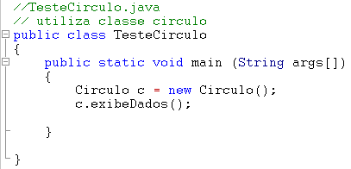
Programa usando classe Circulo
Instancia objeto c
do tipo Circulo
Chama método exibeDados do objeto c
Invocamos os métodos a partir do objeto.
Nesse exemplo, o que será impresso?
6

Slide 7
Invocando métodos
Observe que não existe obrigatoriedade de chamar os métodos na ordem em que foram implementados.
Semelhante a um “fornecedor de serviços”, o objeto instanciado disponibiliza todos os seus métodos, entretanto, o programa só utiliza aqueles que desejar, na ordem que for relevante.
Exemplo: Métodos da classe Circulo
+ setRaio( double r)
+ getRaio( )
+ exibeDados( )

Slide 8

Alterando o raio
8
Em métodos com parâmetros, os mesmos são usados para passar informações adicionais ao método.
Neste exemplo, usamos o valor do parâmetro r para alterarmos o atributo raio.

Slide 9
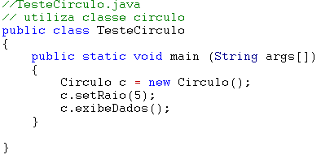

Alterando o programa
Chamando método com parâmetro
Teste seu código!
9

Slide 10
Variáveis de instância x Variáveis locais
Atributos ou variáveis de instância:
Variáveis declaradas na declaração de classe;
Cada objeto (instância) da classe tem uma instância separada da variável;
Existe enquanto o objeto existir: antes e depois de chamadas aos métodos;
Por exemplo: raio
Variáveis locais:
Declaradas no corpo do método;
Só podem ser utilizadas nesse método;
Só existem durante a execução do método;
10

Slide 11
Exemplo: Classe Circulo
Variável de instância: raio;
Cada objeto do tipo Circulo tem seu próprio raio;
Circulo c1 = new Circulo();
c1.setRaio(5);
Circulo c2 = new Circulo();
c2.setRaio(10);
c1
raio 5
c2
raio 10
11

Slide 12
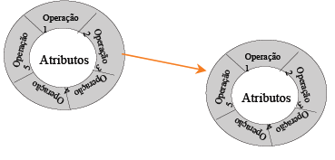
Acesso aos atributos: público ou privado?
Pela prática de encapsulamento de O.O., atributos são privados (somente o próprio objeto pode vê-lo);
Para alterar ou ler seu valor, criamos métodos públicos: set e get;
Encapsulamento:
12

Slide 13
Como controlamos visibilidade de atributos e métodos?
13
Modificadores de acesso
Public: em geral, métodos públicos de interface com cliente;
Private: métodos ou atributos não acessíveis fora da classe;
Recomendação: todas as variáveis de instância sejam private

Slide 14
Importância do encapsulamento
14
Porque encapsular e ocultar?
Criamos classes para “clientes” (reuso)
Capacidade de usar sem conhecer detalhes internos
Alterações na implementação não afetam cliente
Garantia de acesso seguro aos dados
Posso ter círculo com raio negativo?
Supondo que não, devemos validar no método set.

Slide 15
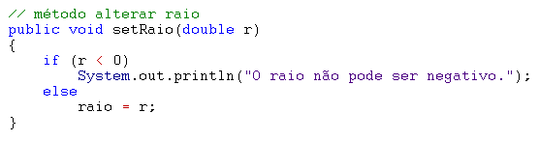
Alterando o método Set
15

Slide 16
Dúvidas

Slide 17
Construtor
O que é?
Método especial que cria ou instancia novos objetos na memória do computador;
Tem o mesmo nome da classe;
Assegura estado consistente do objeto inicializando seus atributos;
Boa prática. Inicialize as variáveis de instância de uma classe no seu construtor.

Slide 18
Construtores Java
O Java requer um construtor para cada classe.
O Java fornecerá um construtor sem argumentos-padrão, caso nenhum seja fornecido.
Ex. classe Círculo: Podemos implementar o construtor inicializando o valor do raio.
Os construtores são chamados quando a palavra-chave new precede o nome da classe. Ex.:
Scanner entrada = new Scanner(System.in);
Circulo c = new Circulo( );

Slide 19
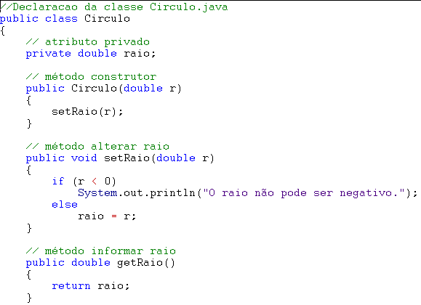
Classe Circulo (início)
Inicio da declaração da classe Circulo
Atributos
Aloca memória inicializa atributos do obj.
Métodos
Altera atributo com segurança
(encapsulamento)
Acessa valor armazenado no atributo

Slide 20
Atividade: Classe Circulo
Atributo (variáveis de instância)
Raio
Métodos (tarefas)
Método construtor
Alterar/ informar raio
Calcular diâmetro
Calcular área
Calcular circunferência
Exibir Dados: informa diâmetro, área e circunferência.
Obs.: Utilize a classe Math
Math.PI
Math.pow( )
raio
20

Slide 21
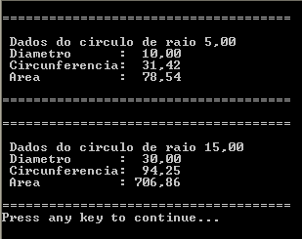
Exemplo: Uso da classe círculo
21

Slide 22
Atividade - Classe ContaCorrente
Atributos (variáveis de instância)
Número da conta
Titular
Saldo
Métodos (operações/ tarefas)
Construtor: inicializa titular, número da conta e saldo (sempre maior ou igual a zero);
Depósito (atualizar saldo acrescido da quantia depositada);
Saque (atualizar saldo decrescido da quantia sacada);
Exibir dados da conta

Slide 23
Atividade – Conta corrente
Implemente a classe ContaCorrente
O valor inicial do saldo deve ser sempre maior ou igual a 0;
Não esqueça de validar os valores de saque e depósito (não devem ser menores que zero).

Slide 24
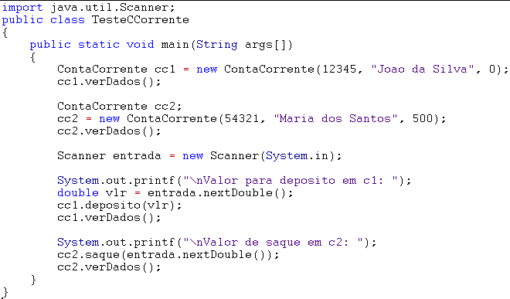
Programa teste

Slide 25
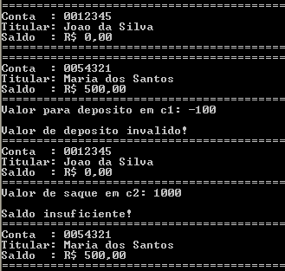
Exemplo de saída

Slide 26
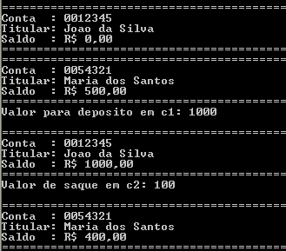
Outro exemplo

Slide 27
Discussão
Precisamos dos métodos públicos:
Set/ get saldo?
Set/ get titular?
Set/ get número da conta?
Sugestão:
Para saldo e número da conta, codifique os métodos get
Para titular podemos ter set e get

